Slide 1
Геометрические фигуры
Учитель начальных классов:
Деньяк Марина Анатольевна

Slide 2
Треугольник

Slide 3
Круг

Slide 4
квадрат

Slide 5
прямоугольник

Slide 6
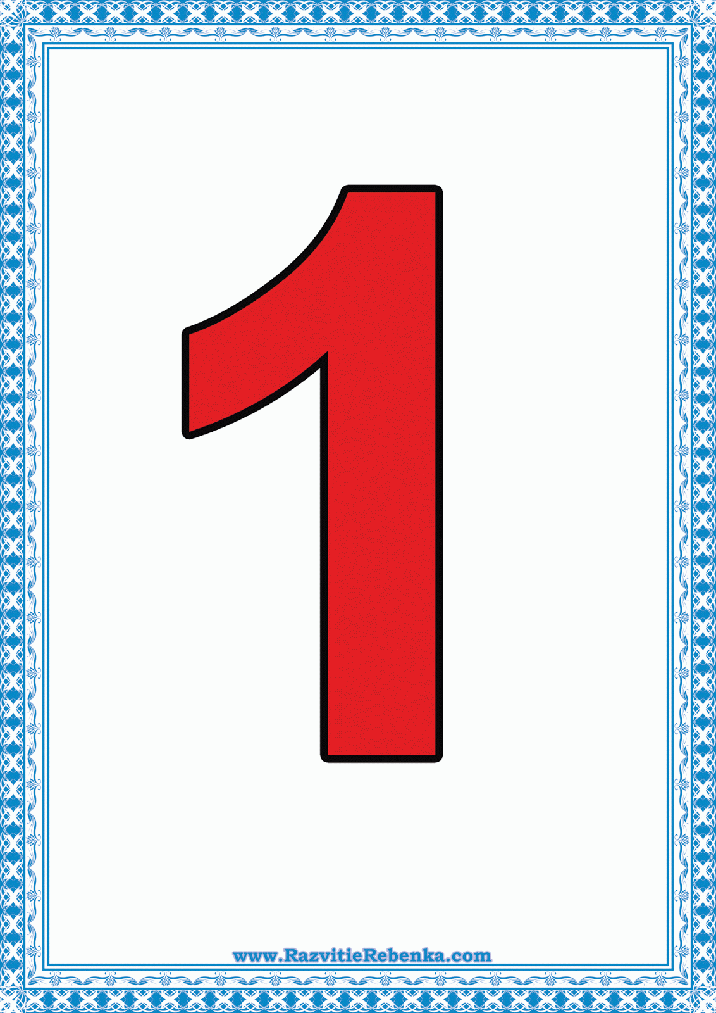
Найди лишнее

